Slide 1

CARTOGRAPHIE DES RESSOURCES DU SYSTEME DE SANTE EN GUINEE

Slide 2

Présentation de la cartographie des ressources du système de sante en Guinée
Par Mr. Ibrahima Sekou Sow
14-16 Mars 2018

Slide 3
Plan de présentation
CONTEXTE
IMPORTANCE DE LA CARTOGRAPHIE
RESULTATS A CE JOUR
DEFIS ET LECONS
CONCLUSION

Slide 4
Contexte – Efforts Précédants
OMS
PNUD
MS / GFF
Données basées sur des estimation de plusieurs documents
Cartographie de tous les secteurs y compris la santé.
Niveau macro
La cartographie que le MS gère actuellement avec l’appui du GFF est plus compréhensive et comble le GAP des précédents efforts

Slide 5
Contexte – Processus d’elaboration de la cartographie
Démarré en décembre 2017 par une demande du Ministère de la santé à travers le BSD, suivi de la signature par M. le Ministre d’une lettre circulaire envoyée à tous les PTF avec l’outil de la cartographie
Un suivi de la collecte des données a été effectué en février 2018 par un consultant international sur financement du GFF. Des rencontres ont été organisées avec différents bailleurs pour aider dans le remplissage de l’outil.
Analyse des données fournies après avoir reçu les information de toutes les instituions concernées

Slide 6
Importance de la Cartographie
Eviter les Duplication des interventions
Et
Assurer alignement avec les stratégies du MS
Une meilleure idée des interventions: Qui? fait QUOI? Où ? Quand ? Pour combien de temps ?
Première étape pour améliorer la coordination entre partenaires, et entre les partenaires et le Ministère de la santé.

Slide 7
Résultat a ce Jour
Institution
PNUD
UNFPA
ONUSIDA
UNICEF
OMS
UNESCO
UNOPS
FAO
ONUDI
UNHCR
OIT
USAID
AFD
JICA
Ambassade Japonaise
GIZ,KFW
CTB
Banque Africaine pour le Development
BID
Fonds mondial
GAVI
UE

Slide 8
Résultat a ce Jour – Répartition Macro

Slide 9
Repartition du Financement par Activite

Slide 10
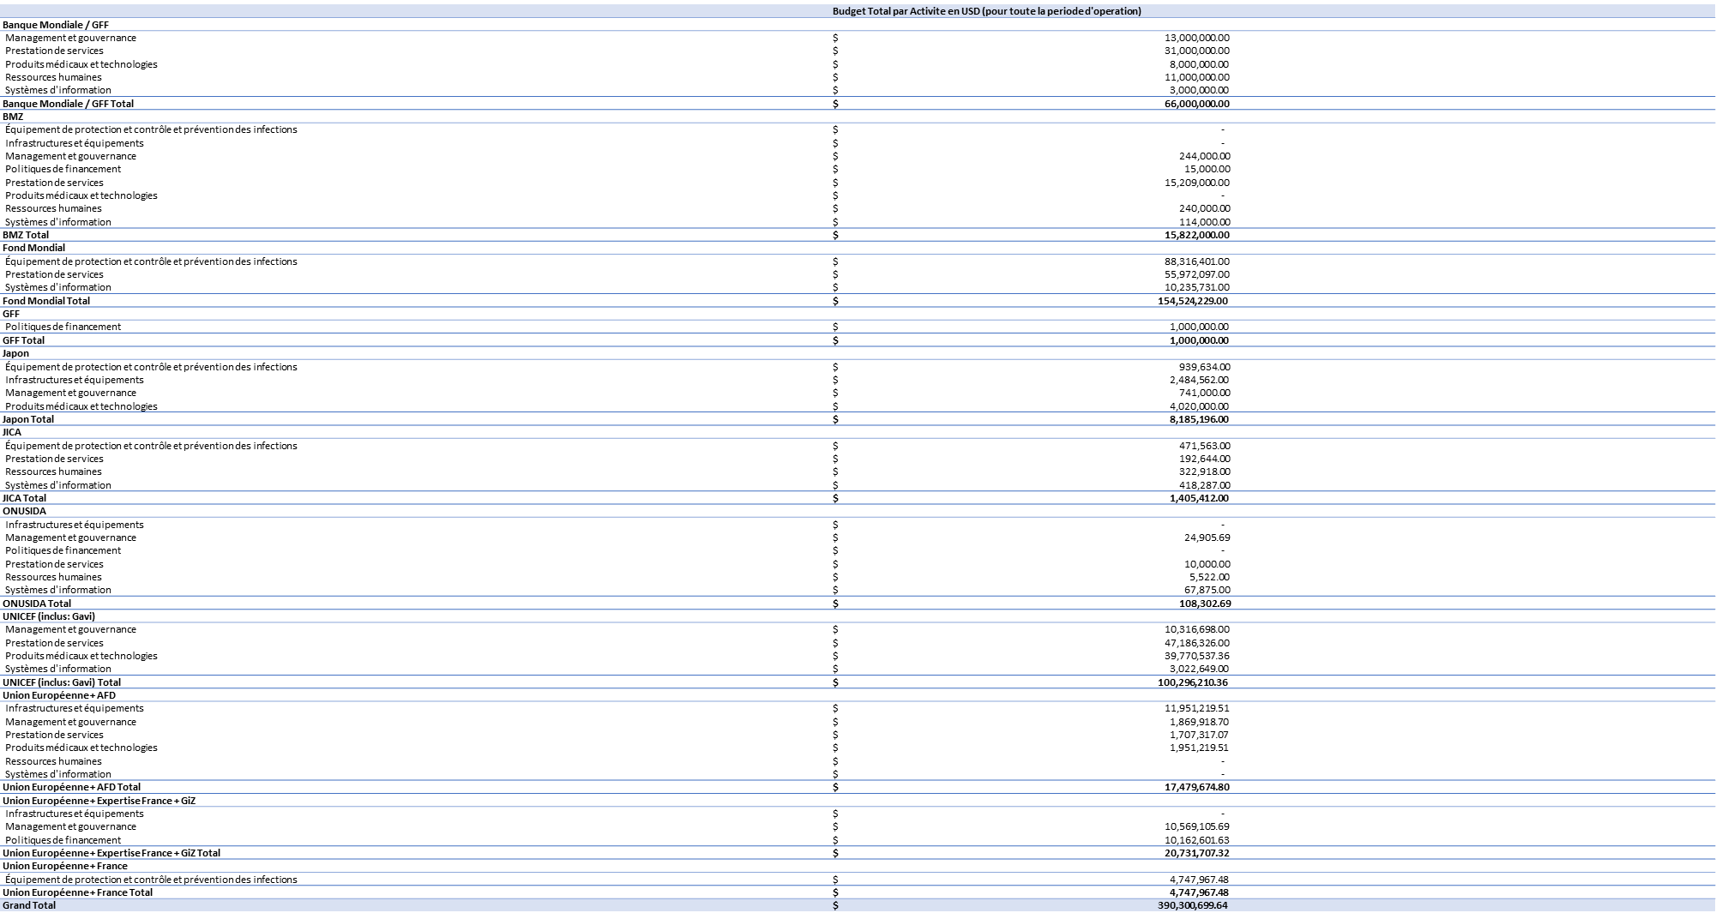

Slide 11
Repartition par Theme

Slide 12
Résultat a ce Jour

Slide 13
Financement Base sur les Resultats

Slide 14
Contribution au Dossier D’Investissement

Slide 15
Contribution au Plan de Relancement du Systeme de Sante

Slide 16
Résultat a ce Jour – Dépense / Budget Annuel Prévu

Slide 17
Défis et Leçons
Disponibilité des données détaillées au niveau des PTF
La volonté et la capacité de certains partenaires de fournir les informations requises

Slide 18
Conclusion
La cartographie est une première étape pour harmoniser la coordination des interventions et des intervenants. A ce moment là, l’outil que l’on utilise est un fichier Excel qui demande beaucoup d’efforts mais c’est la seule option disponible.
Pour les institutions qui n’ont encore pas fournis toutes les informations nécessaires à la cartographie, il serait favorable d’essayer de le faire le plus tôt possible afin que le MS dispose d’une complète cartographie à la fois pour informer et pour plaidoyer.
Dans le futur les PTF avec le MS doivent développer un système plus intégré (système digital) qui permettra d’avoir des données sur chaque activité de façon continue et en temps réel.

Slide 19
Merci!

